Slide 1

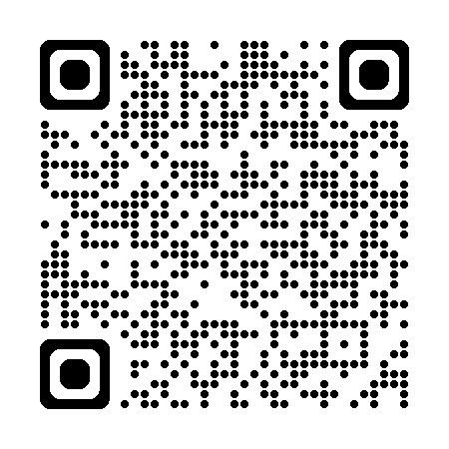
教職員の多忙化対策の取組にご協力をお願いします。
堺市教育委員会から保護者・地域のみなさまへ
別紙
日頃より、本市学校園の教育活動にご協力いただきありがとうございます。
現在、本市教職員の長時間勤務の実態は看過できない状況となっています。教職員がこどもと向き合う時間や授業の準備を行う時間を十分に確保できるよう、堺市では長時間勤務の解消等に向けた取組を行っています。
○定時退勤日の推進
毎週水曜日は定時退勤日として、勤務時間終了後、速やかに退勤します。
※教職員の勤務時間は、通常、平日の午前8時30分から午後5時ですが、学校園によって異なります。
※幼稚園の預かり保育担当教職員、夜間学級及び定時制の課程に係る教職員は勤務時間が異なります。
※中学校においては部活動指導等により、設定日が異なる場合があります。
○自動音声による電話応答時間の設定
平日の午後５時から翌日午前８時まで（原則）
※教職員の勤務時間は、通常、平日の午前８時３０分から午後５時までのため、上記時間帯以外で
あっても自動音声の場合があります。
※部活動を実施している平日は、各学校によって設定時間が異なります。
※緊急の場合は各学校のHPに掲載されている各種相談窓口にお問い合わせください。
○学校閉庁日の実施(夏季休業期間)
令和7年度、8月8日（金）～15日（金）の期間となります。
※中学校については、各校の部活動指導の状況を踏まえ、平日3日間になる場合があります。
※外部からの対応は行わない日となっています。期間中の連絡、問い合わせは本校（園）ホーム
ページに掲載の各種相談窓口一覧を参照ください。
※令和7年度の冬季学校閉庁日に関しては、実施日が週休日にあたるため、設定はございません。
～保護者・地域のみなさまにお願い～
日頃より学校の教育活動へご協力頂きありがとうございます。学校は、集団での学習活動や体験活動を通じて、こどもたちに基礎的な学力を定着させ、自律心や社会性・協調性を育むための場です。しかし、学校だけではこどもたちの成長や学びを支えていくことはできません。今後とも保護者・地域の皆様のお力を是非ともお貸しください。
●平日の早朝や夜間、休祝日は、不要不急の要件について、学校園へのお電話はお控えい
ただき、教職員の長時間勤務の改善、休日の確保にご協力願います。また、懇談などの
設定は、教員の勤務時間にご配慮ください。
●勤務時間外の対応や夜間の見回り、地域行事への参加等について、管理職からご相談さ
せていただく場合があります。ご配慮くださいますようお願いいたします。
●こどもたちが基本的な生活習慣を身に付けることができるよう、ご家庭での教育をお願
いします。学校外での生活に起因する問題については、学校として対応することが困難
な場合があることをご理解ください。
学校に寄せられる相談・要望の一例】
「近所のこどもが家の前でボール遊びをしているので、今すぐに来て注意してほしい。」
「こどもがなかなか起きないので、学校のある日は電話か家庭訪問で起こしてほしい。」など
堺市立学校園「ウェルビーイン
グ向上のための
取組指針」HPは
こちら⇒

